Slide 1
Фотоотчет о работе кружка «Оригами» группа № 5 «Подсолнушки»
Воспитатель: Дедова Н.Н.

Slide 2
Цель - овладение дошкольниками элементарными приемами техники оригами.
Задачи:
Обучающие:
Формировать умения следовать устным инструкциям.
Обучать различным приемам работы с бумагой.
Знакомить детей с основными геометрическими понятиями: круг, квадрат, треугольник, угол, сторона, вершина и т.д. Обогащать словарь ребенка специальными терминами.
Создавать композиции с изделиями, выполненными в технике оригами.
Развивающие:
Развивать внимание, память, логическое и пространственное воображения. Развивать мелкую моторику рук и глазомер.
Развивать художественный вкус, творческие способности и фантазии детей.
Развивать у детей способность работать руками, приучать к точным движениям пальцев, совершенствовать мелкую моторику рук, развивать глазомер.
Развивать пространственное воображение.
Воспитательные:
Воспитывать интерес к искусству оригами.
Способствовать созданию игровых ситуаций, расширять коммуникативные способности детей.
Совершенствовать трудовые навыки, формировать культуру труда, учить аккуратности, умению бережно и экономно использовать материал, содержать в порядке рабочее место.

Slide 3
Представляем Вашему вниманию наши поделки…

Slide 4
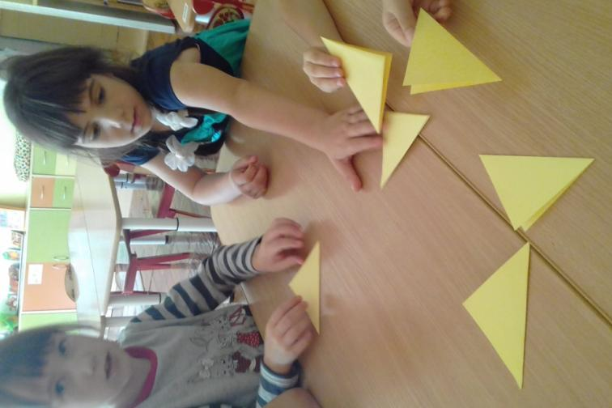
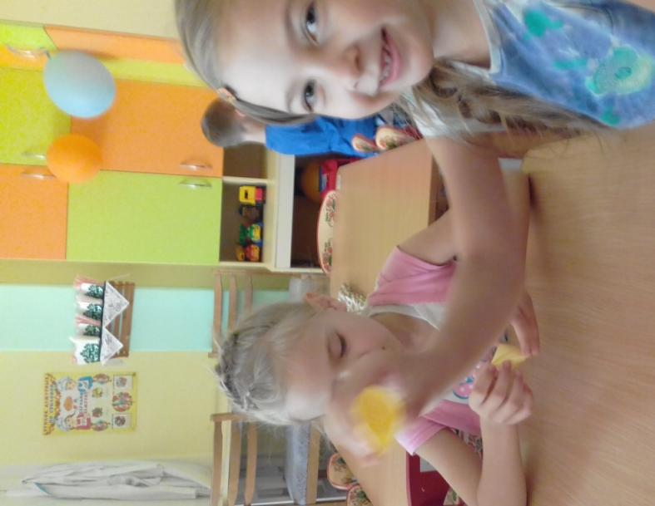
«Стаканчик»

Slide 5
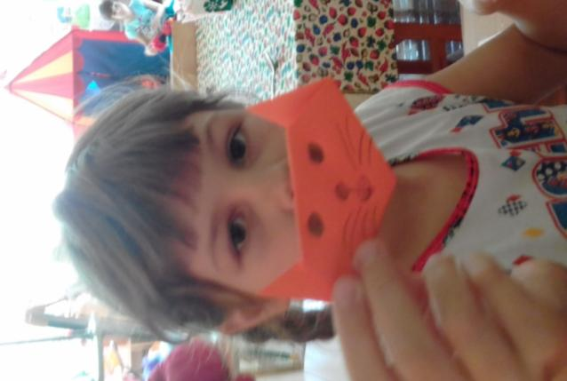
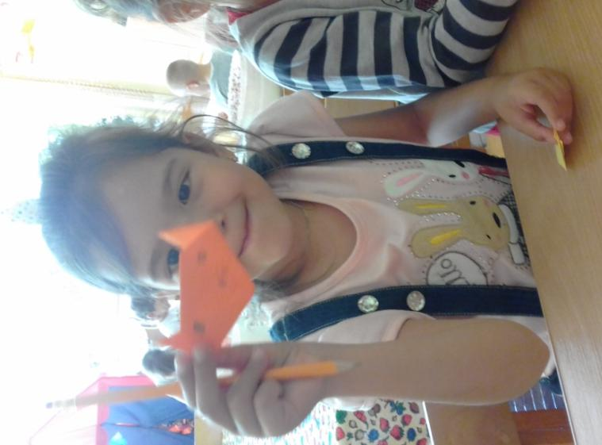
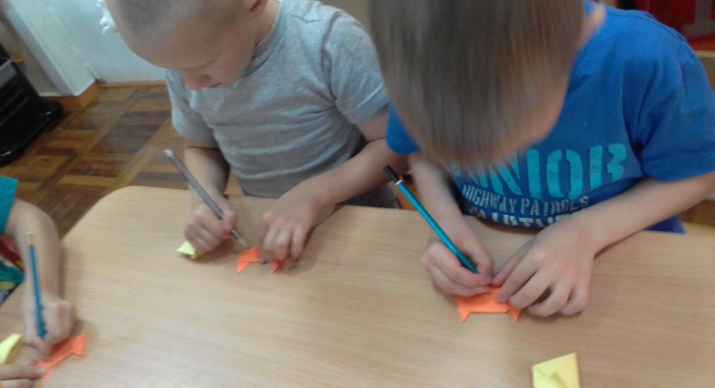
«Котёнок»

Slide 6
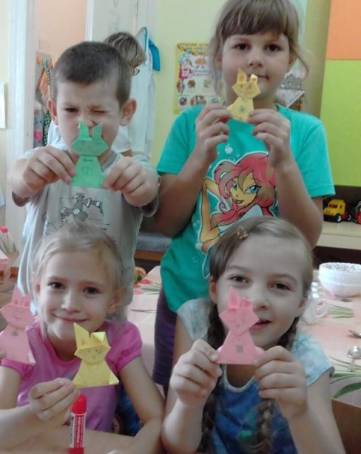
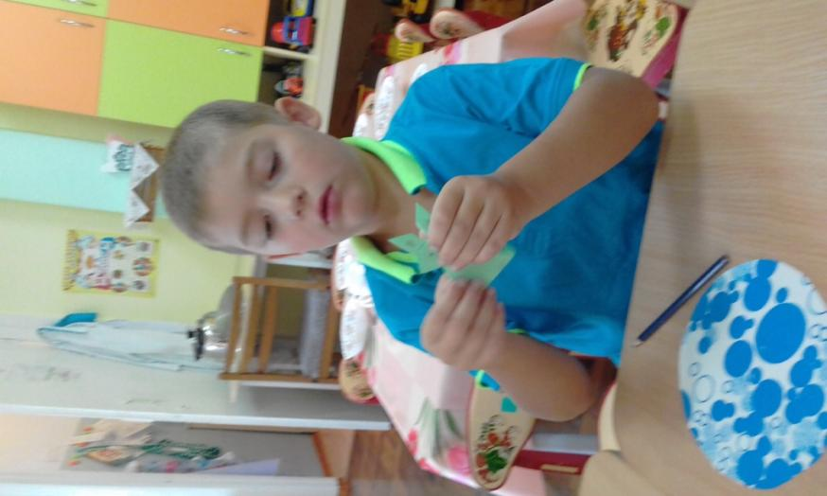
«Зайчик»

Slide 7
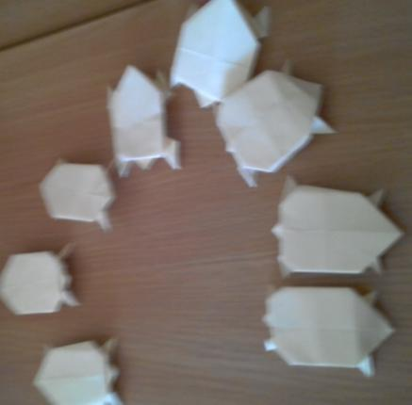
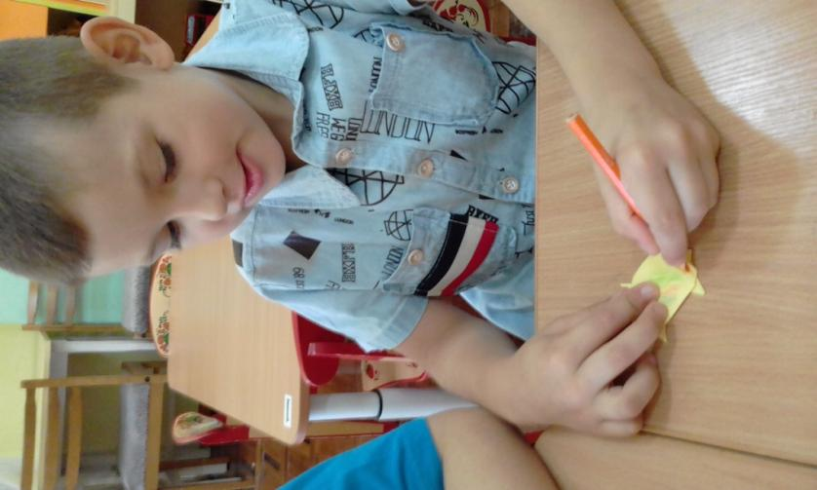
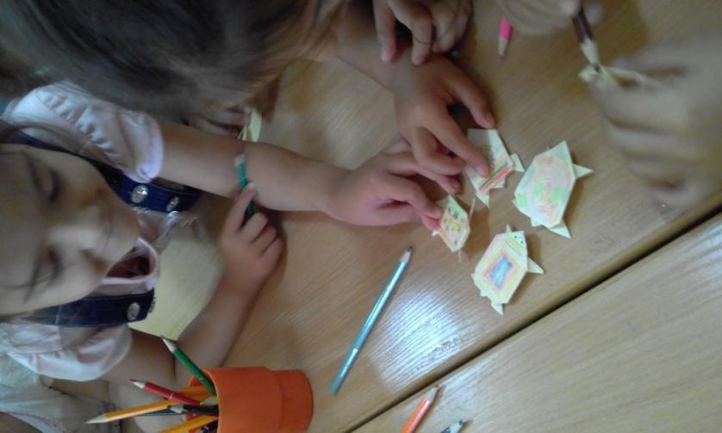
«Черепашка»

Slide 8
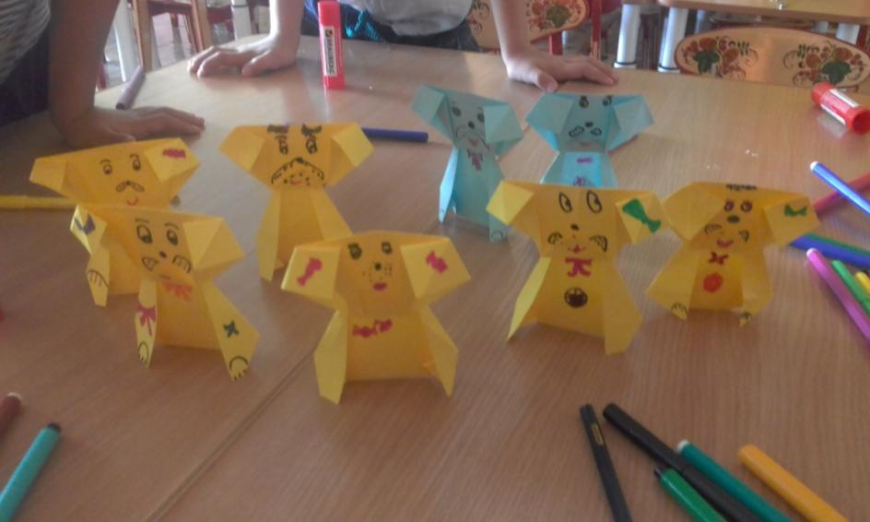
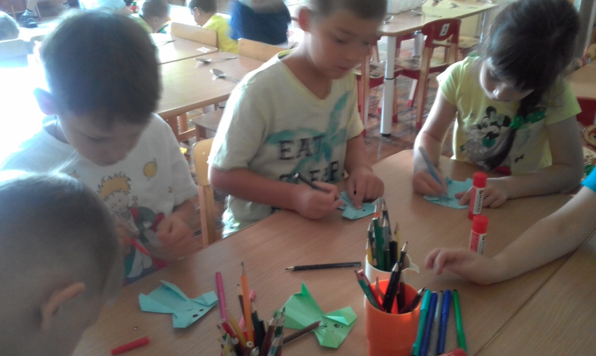
«Собачка»

Slide 9
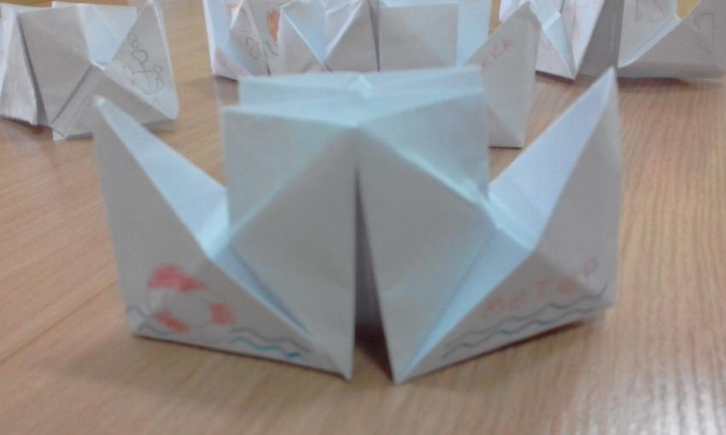
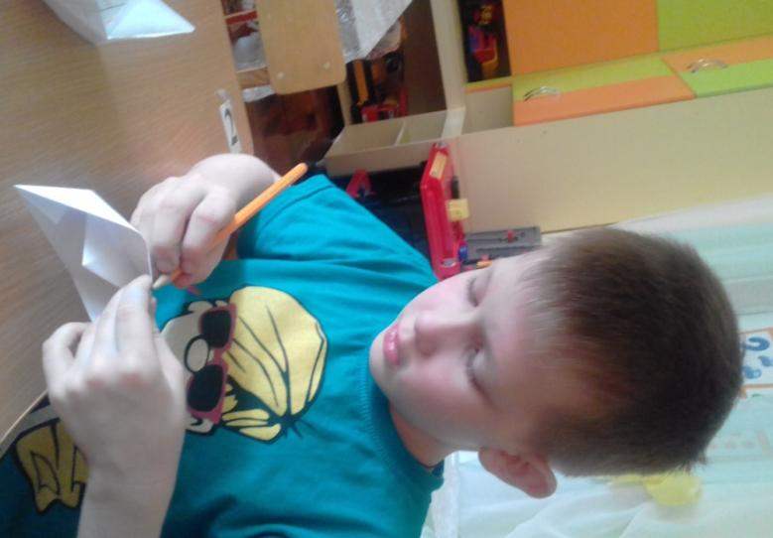
«Пароход», «Кораблик»

Slide 10
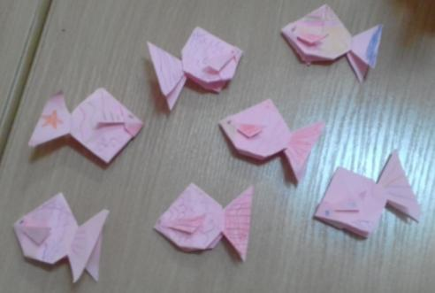
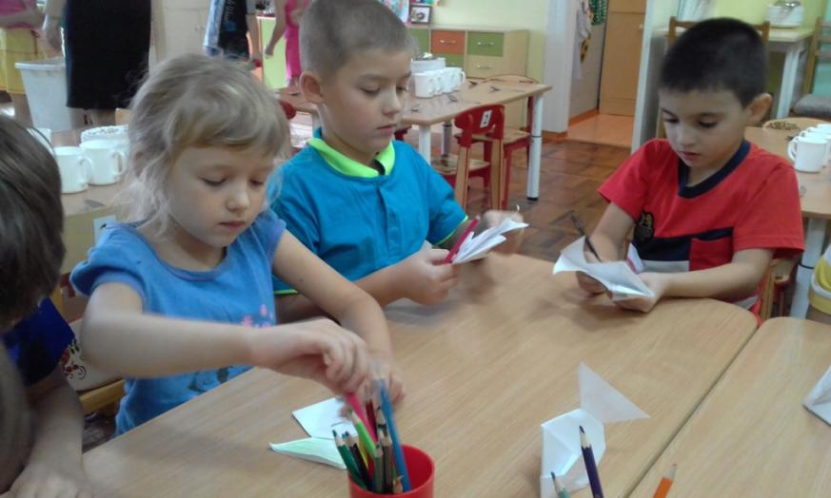
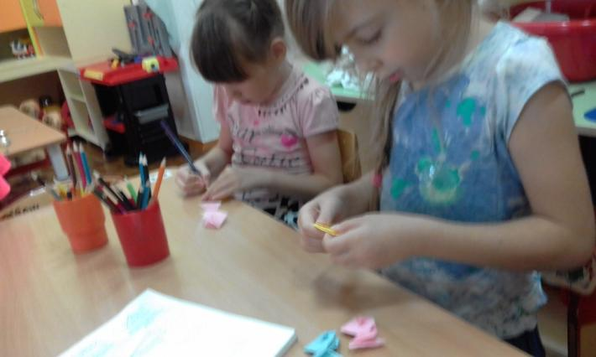
«Рыбки»

Slide 11
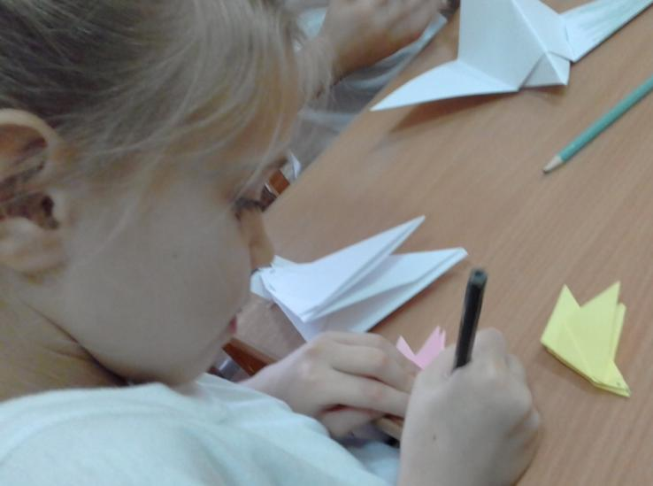
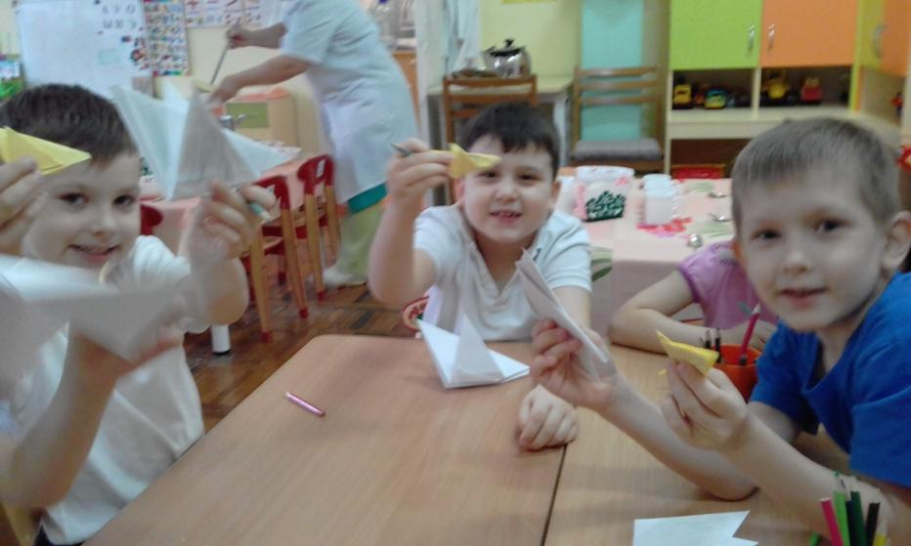
«Голуби»

Slide 12
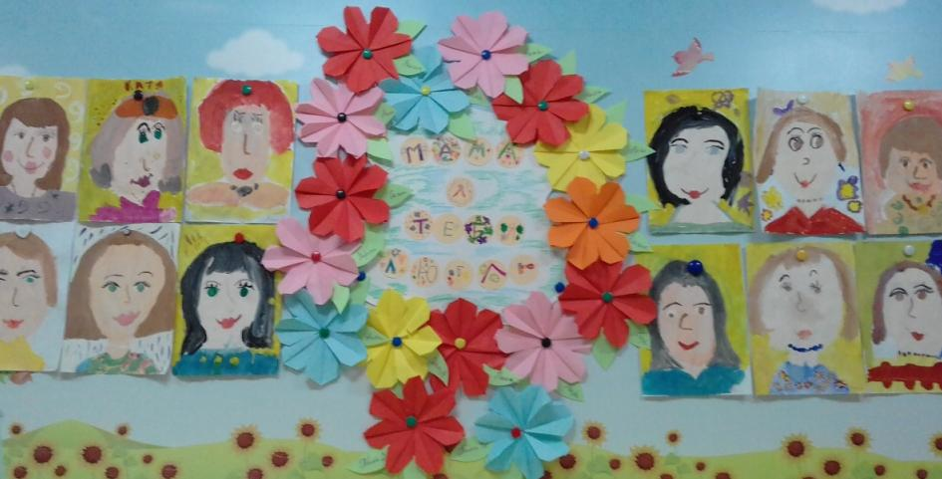
«Цветы для мамы»

Slide 13
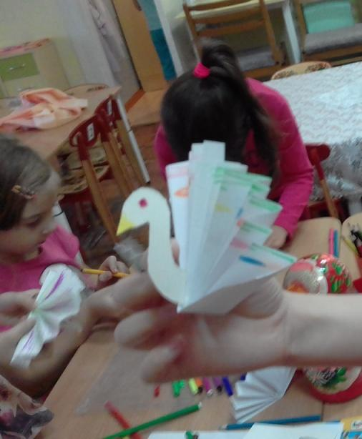
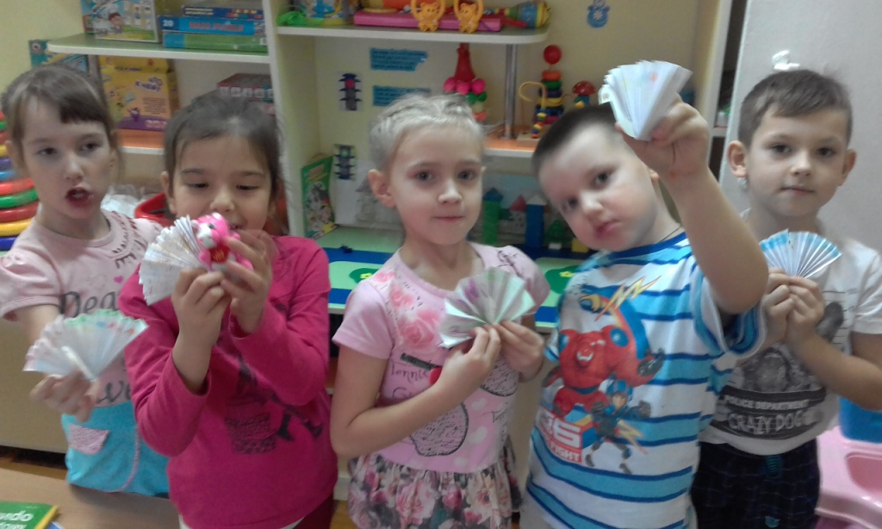
«Павлин»

Slide 14
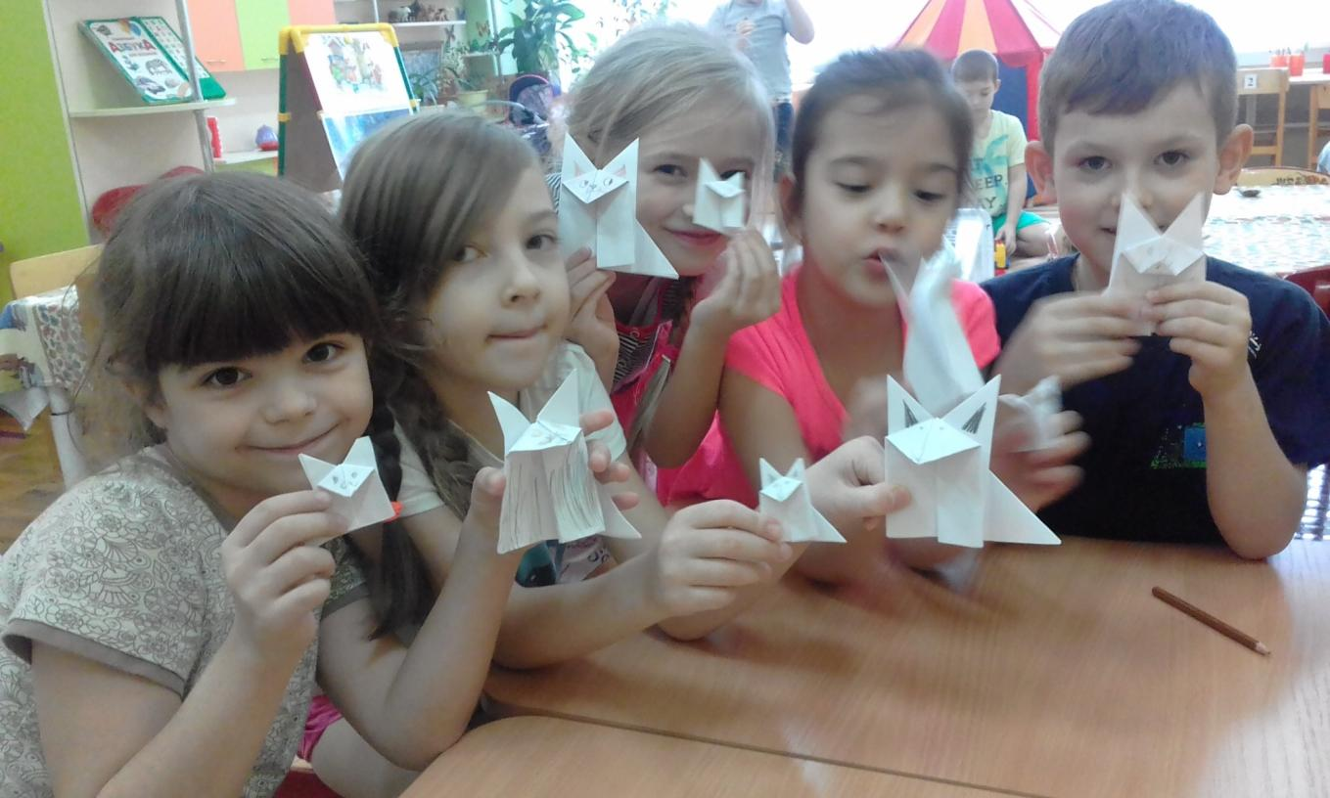
«Лисёнок»

Slide 15
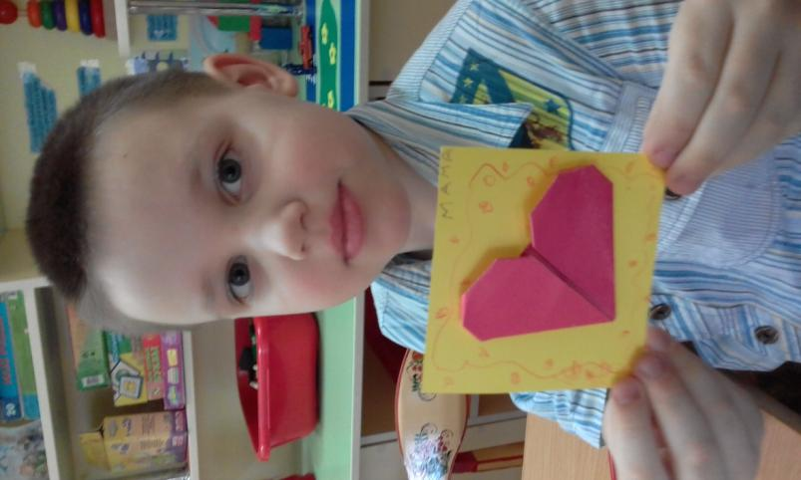
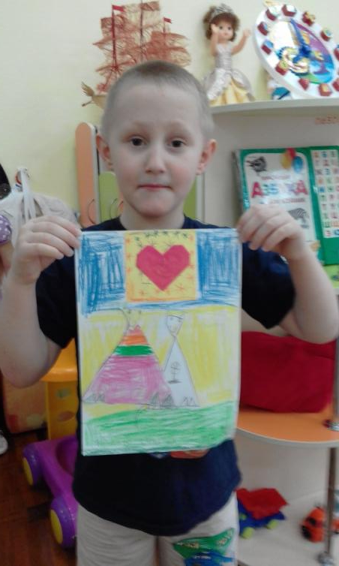
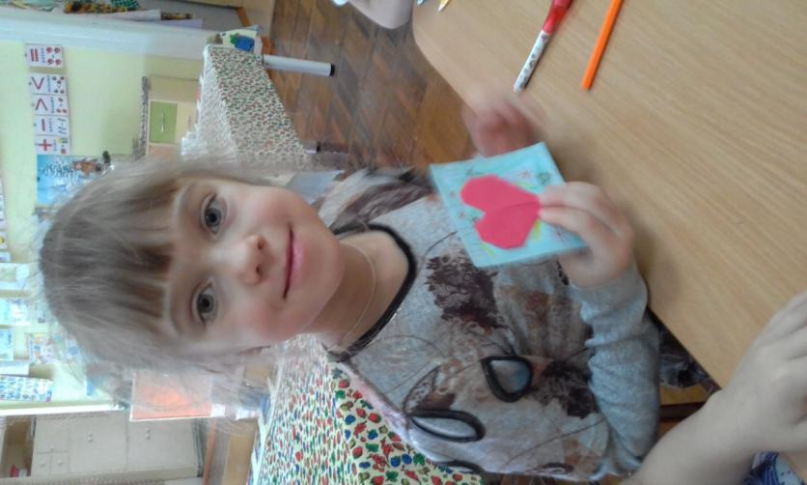
«Валентика»

Slide 16
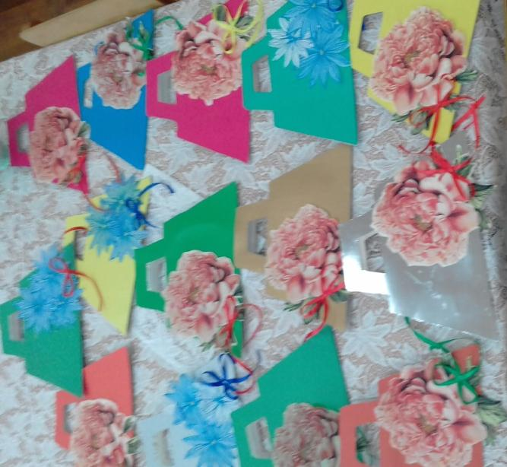
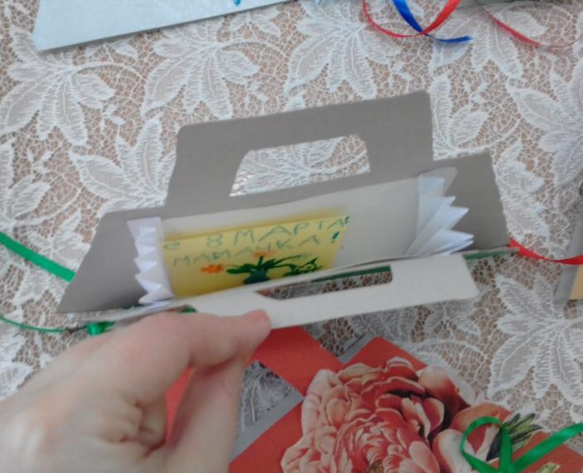
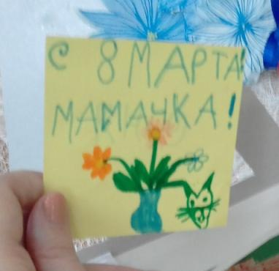
«Сумочка для мамы»

Slide 17
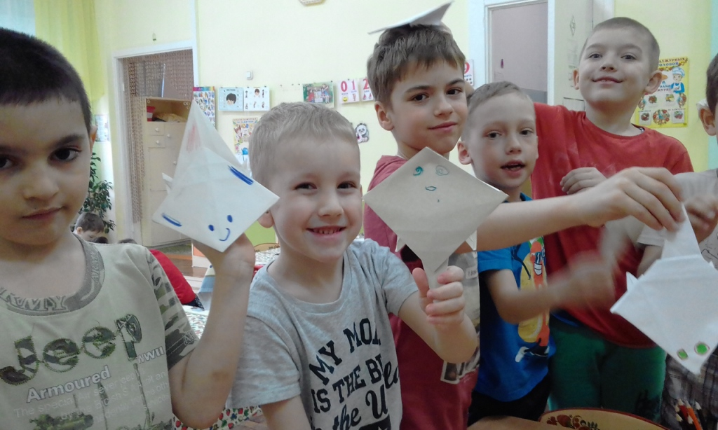
«Скат»

Slide 18
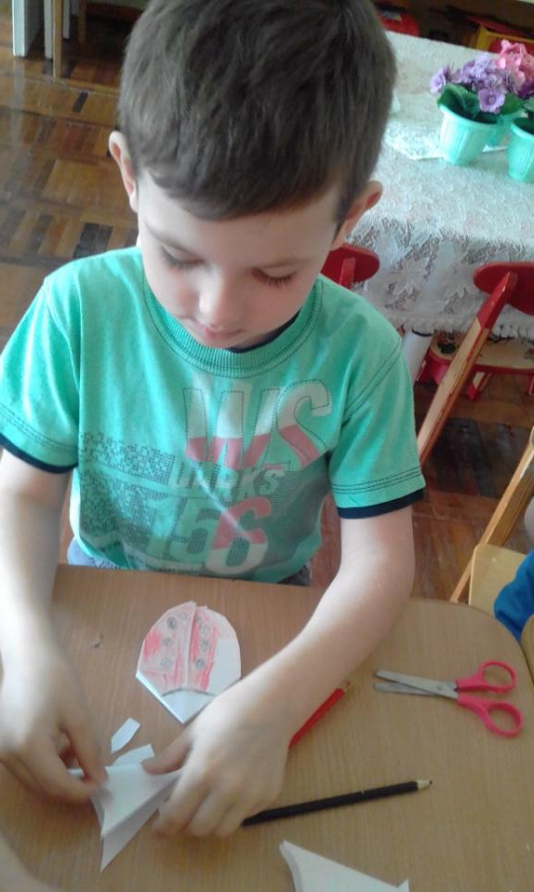
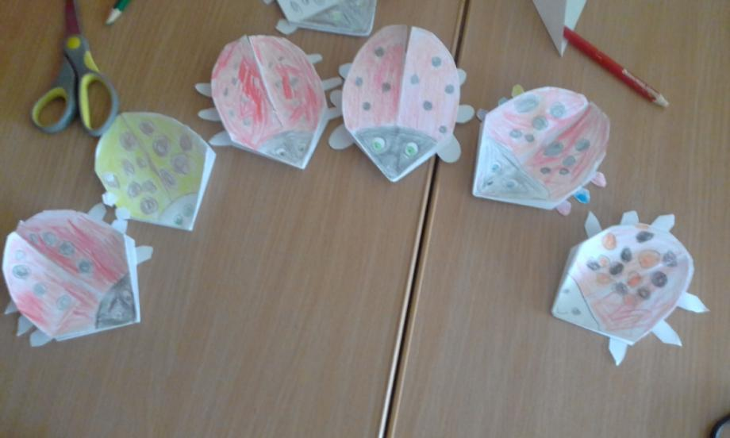
«Божья коровка»

Slide 19
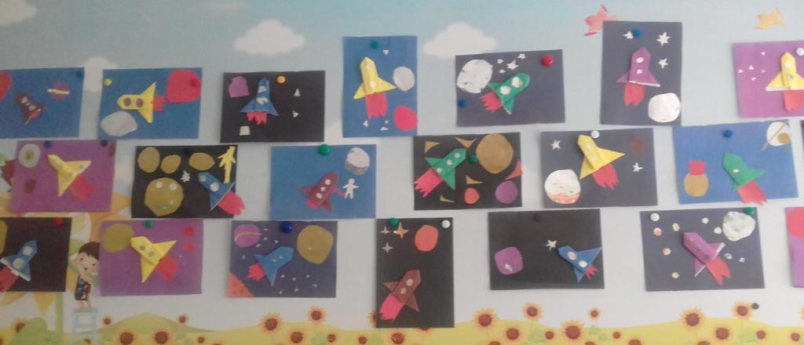
«Космическая ракета»

Slide 20
Спасибо за внимание!

